Slide 1

10 idées pour illustrer le poème
Écrire en utilisant des objets
Écrire dans une forme
Jouer avec la typographie
Poème en bulle, poème en bouche
La boîte à sentiments
Écrire et illustrer un petit livre
Illustrer et citer en copiant
Considérer le texte autrement, inscrire
Écrire à … l’art postal
Et bien entendu, ne pas oublier le plaisir simple de copier la poésie

Slide 2









Écrire en utilisant des objets
Il y a des mots forts dans ce poème : humain, amour , humanité, liberté, paix, dignité, vie…
On peut inviter les élèves, individuellement ou en petits groupes, à en choisir un, puis à chercher des objets qui pourraient entrer en correspondance avec lui.
Les objets sont ensuite disposés au sol (à l’extérieur ou à l’intérieur), sur une table, ou contre un mur pour composer le mot. On peut pour cela juxtaposer, empiler, coller…
Une photographie permettra de garder la mémoire de la composition réalisée.
Variante
On peut remplacer cette activité en trois dimensions par une activité de collage à partir d’ images découpées dans des publications ou téléchargées et imprimées.
Quelques exemples
Chris Labrooy
Annette Messager, série « Œuvres-mots » (filets de pêche suspendus à des clous).

Slide 3
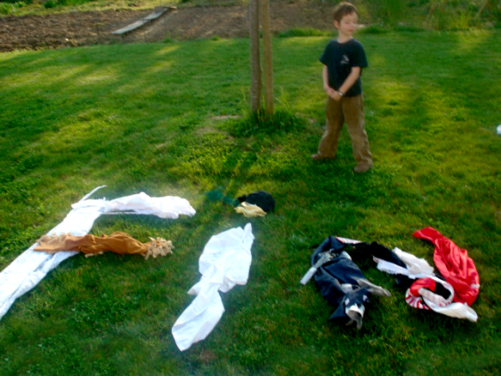
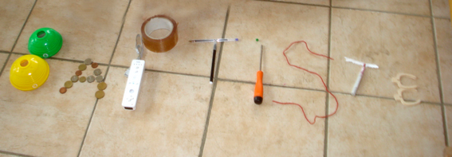

Slide 4



Slide 5



Slide 6
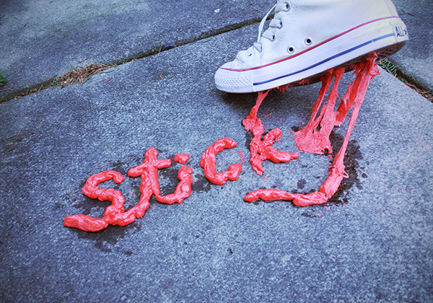

Slide 7
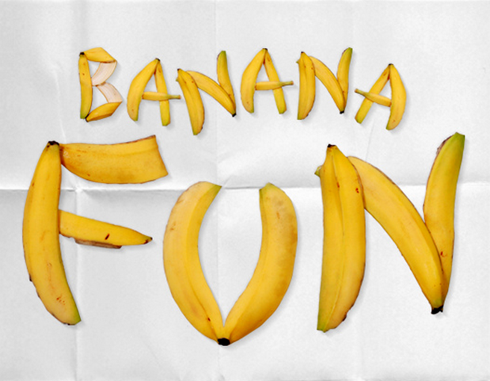

Slide 8


Slide 9


Slide 10
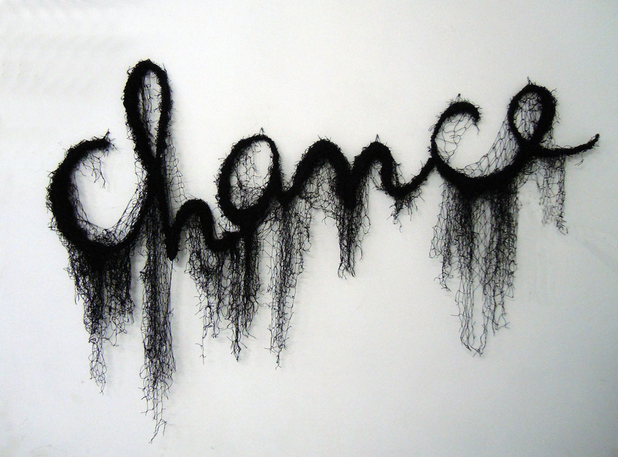

Slide 11
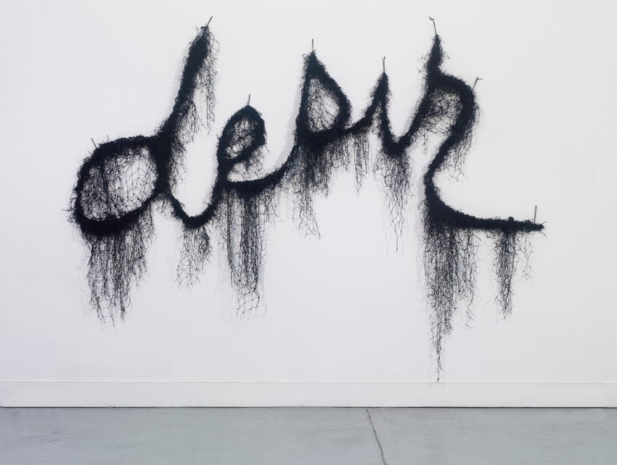

Slide 12












Écrire dans une forme
Il y a des mots qui évoquent des formes dans ce poème: homme, yeux, cœur…
Inviter les élèves à choisir l’une de ces formes et à en tracer légèrement le contour à l’aide d’un crayon à papier.
La forme sera ensuite remplie en copiant dedans une strophe du poème. (La copie peut d’abord être faite au crayon, puis reprise à l’aide d’un pinceau trempé dans de l’encre de chine ou avec un feutre à pointe large et biseautée.)
Pour renforcer le sens que l’on souhaite donner à son message, on peut alors ajouter un objet ou une image sur la feuille et prendre une photographie de la composition réalisée.
Variante:
Écrire sur le contour du dessin pour réaliser un calligramme.
Quelques exemples
Tommaso Vidus Rosin
Tanya Yeremeyeva
Guillaume Apollinaire. Calligrammes

Slide 13


Slide 14


Slide 15
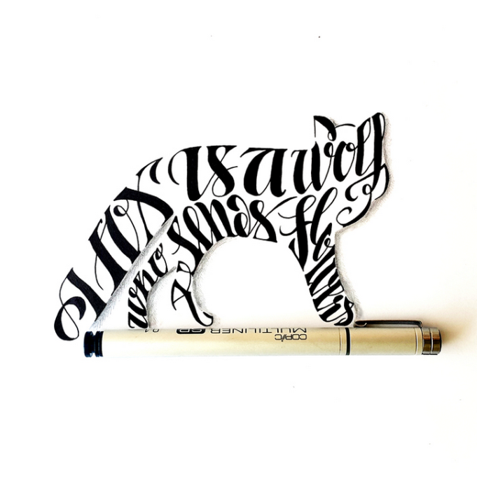

Slide 16
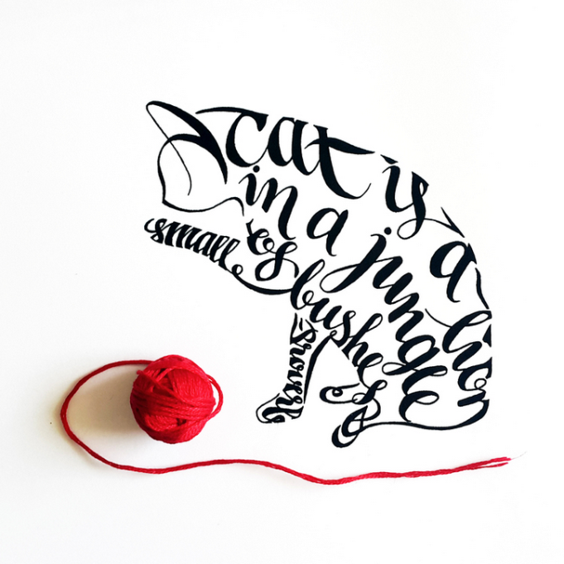

Slide 17
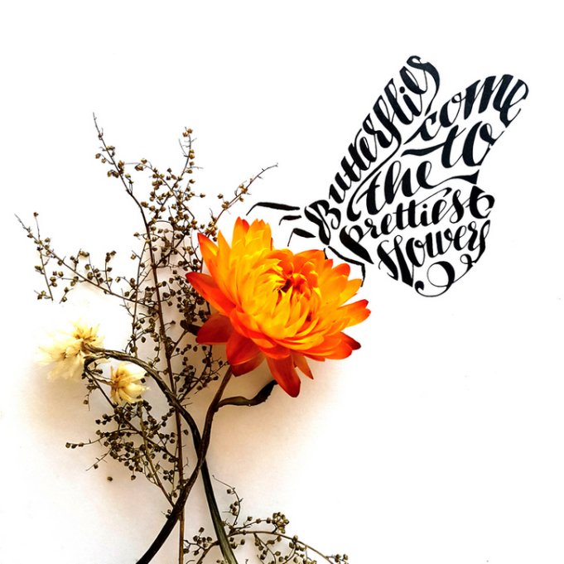

Slide 18
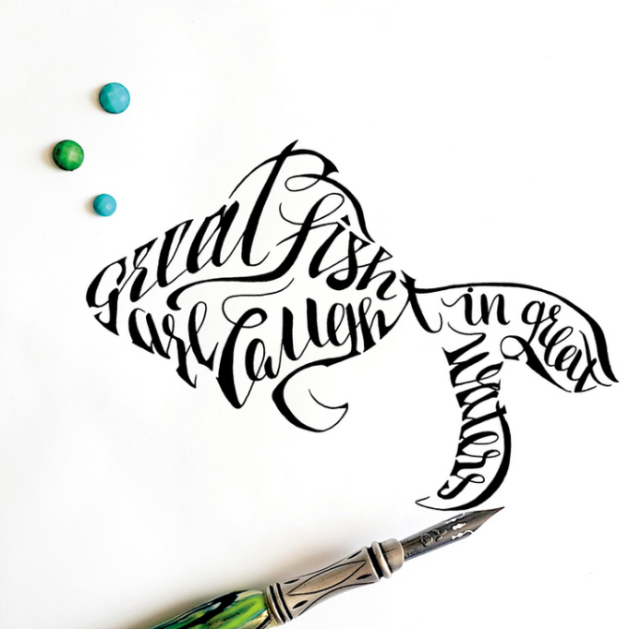

Slide 19
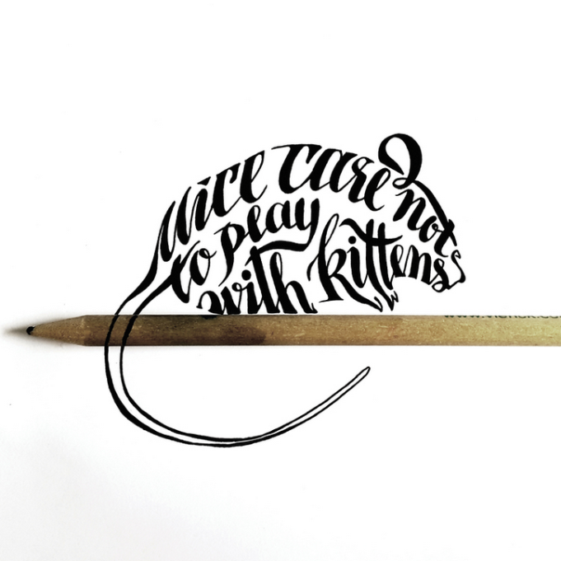

Slide 20


Slide 21
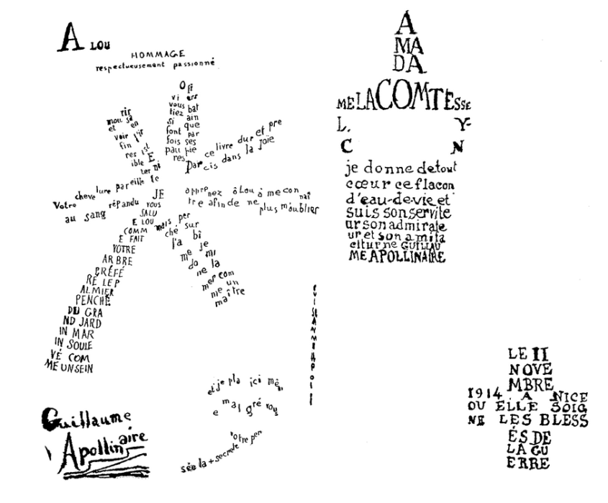

Slide 22
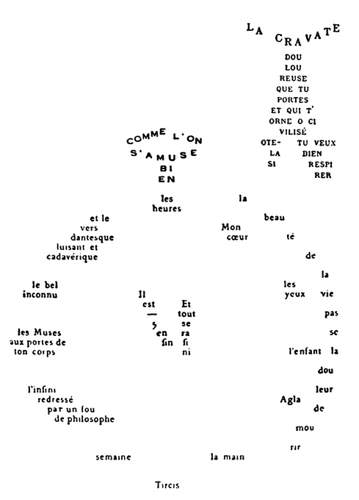

Slide 23
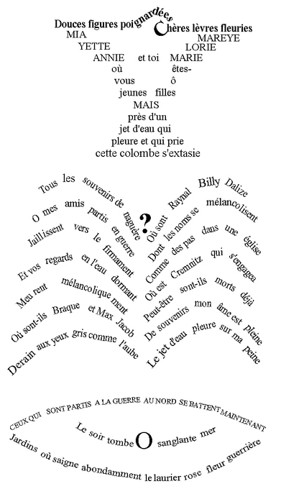

Slide 24
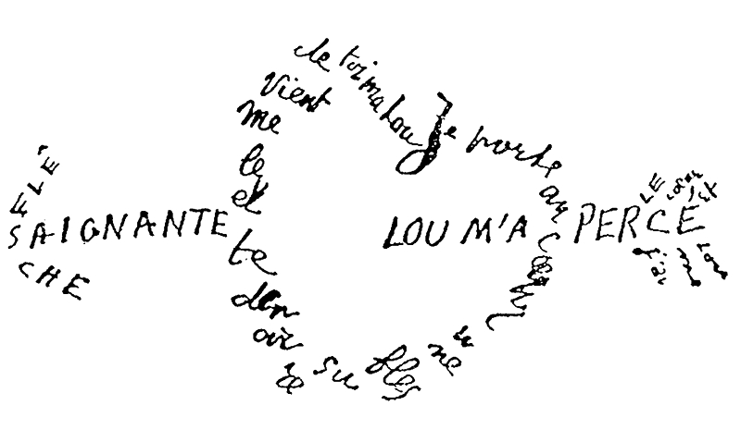

Slide 25













Jouer avec la typographie
Inviter les élèves à extraire un mot fort de ce poème.
En s’inspirant des exemples ci-dessous, leur demander de chercher des manières de dessiner certaines des lettres qui pourraient entrer en correspondance avec le sens de l’extrait.
Sur une feuille de brouillon, effectuer plusieurs recherches.
Passer ensuite à la réalisation finale.
Variantes
Intégrer le mot dans un décor.
Écrire en utilisant une typographie faisant référence aux formes utilisées par un artiste.
Quelques exemples
Kandinsky
Matisse
Matisse
Seurat
Mondrian
Miro

Slide 26


Slide 27


Slide 28


Slide 29



Slide 30



Slide 31




Slide 32


Slide 33

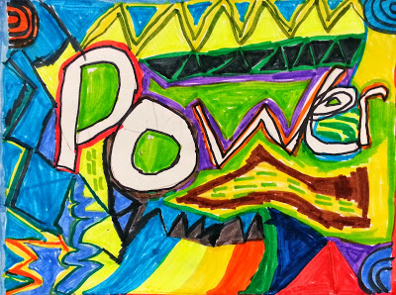



Slide 34


Slide 35
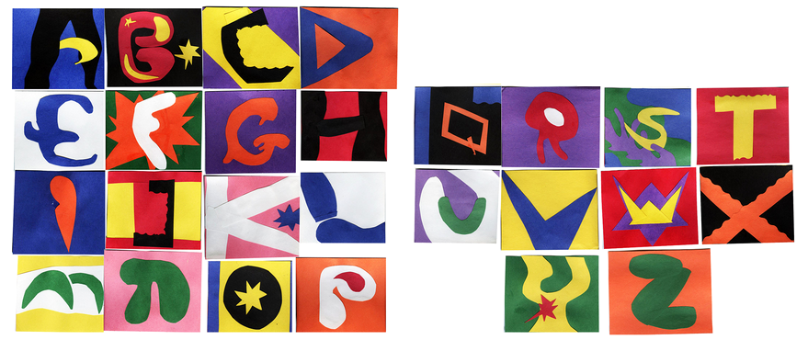
Des lettres en papier découpé ou en papier déchiré.

Slide 36


Slide 37


Slide 38
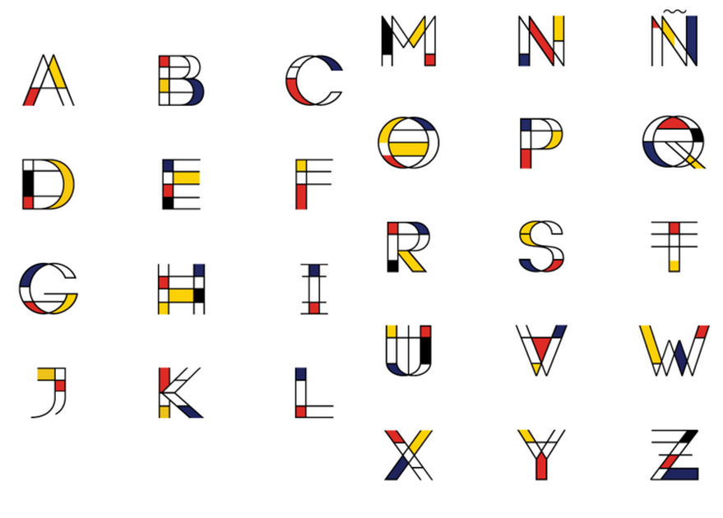

Slide 39


Slide 40




Poème en bulle, poème en bouche
Inviter les élèves à choisir un mot fort du poème.
Leur demander de l’écrire dans une bulle qui correspond au sentiment ou à l’émotion qu’ils ont envie d’associer à ce mot. (Les bulles peuvent être très anguleuses pour éclater, très rondes pour être douces, très nuageuses pour faire rêver…)
Ils pourront jouer avec la typographie pour renforcer le pouvoir émotionnel du mot, ajouter des signes de ponctuation, colorer les bulles, ou ajouter des éléments autour des bulles.
Les bulles sont ensuite découpées et suspendues au plafond, à l’aide de fil nylon fin, ou accrochées à des porte-manteaux pour composer un mobile.
Demander à chacun de s’exercer à prononcer son mot en mettant l’intonation qui correspond à la bulle.
Organiser une déambulation sous les bulles ou autour d’elles en demandant aux élèves de dire leurs mots à tour de rôle ou tous ensemble. (Un chef d’orchestre peut organiser la diction. Lorsqu’il pointe du doigt un camarade, celui-ci dit son mot, lorsqu’il pointe du doigt une bulle tout le monde dit le mot désigné. Il peut aussi accélérer le rythme ou utiliser ses deux mains.)
Quelques exemples
Des bulles
Des bulles et des sons

Slide 41


Slide 42


Slide 43


Slide 44


Slide 45















La boîte à sentiments
Inviter les élèves à chercher les mots ou les idées qu’ils aime nt dans ce poème
Leur demander de prendre une petite boîte d’allumettes ou d’en fabriquer une selon le gabarit ci-dessous.
Ils pourront alors décorer la boîte et mettre à l’intérieur des petits messages écrits ou dessinés pour parler du poème. Gabarit petite boîte. Gabarit grande boîte
Variante
Le travail peut être réalisé collectivement, dans un carton à chaussures. (Chacun y ajoutant ses messages.)
On pourra, à cette occasion, découvrir des œuvres de Joseph CORNELL (la plupart du temps des boîtes en bois à couvercle vitré, dans lesquelles il rassemblait des photos ou des objets divers. https://www.josephcornellbox.com/
Quelques exemples
L’artiste Vietnamienne Trang Hoang s’amuse à cacher des messages d’amour dans des petites boîtes d’allumettes. Elle deviennent des mini colis cadeaux avec des des proverbes, des encouragements, des remerciements, des mots doux, des bouquets de fleurs…
Mais aussi…

Slide 46
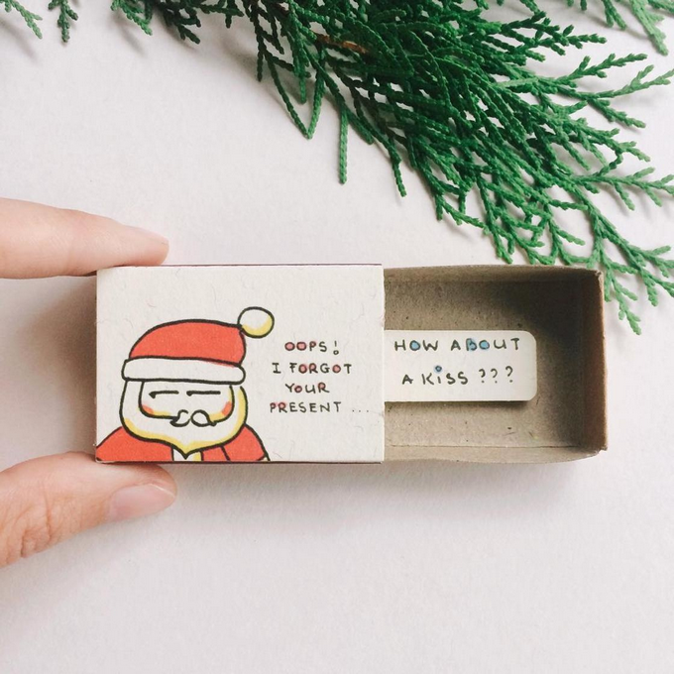

Slide 47
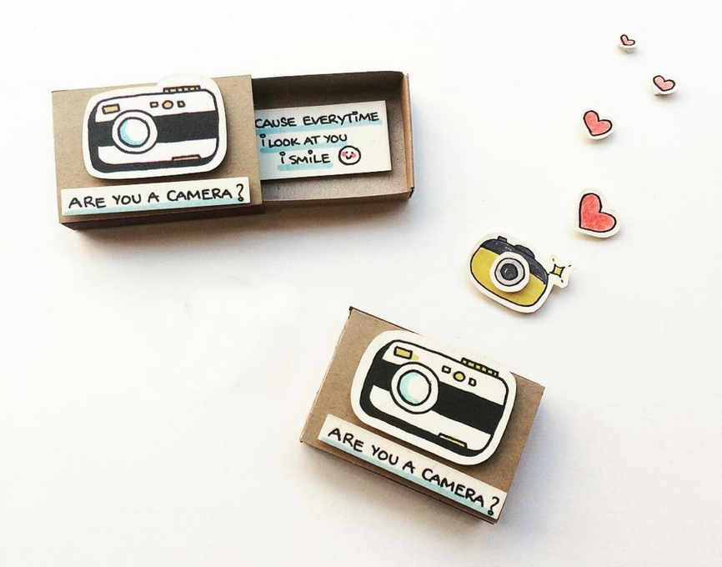

Slide 48
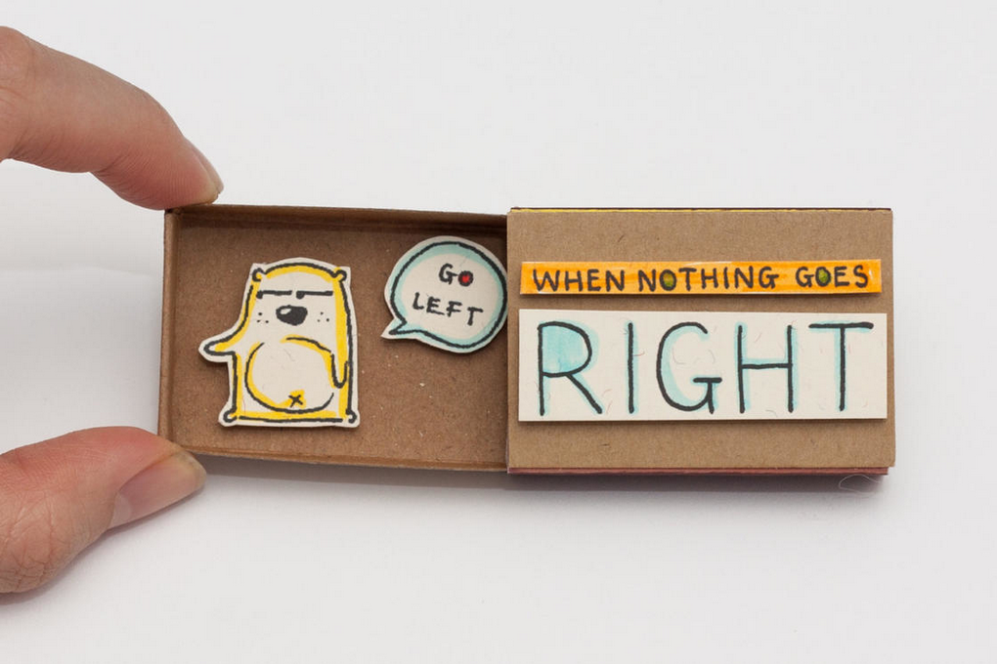

Slide 49
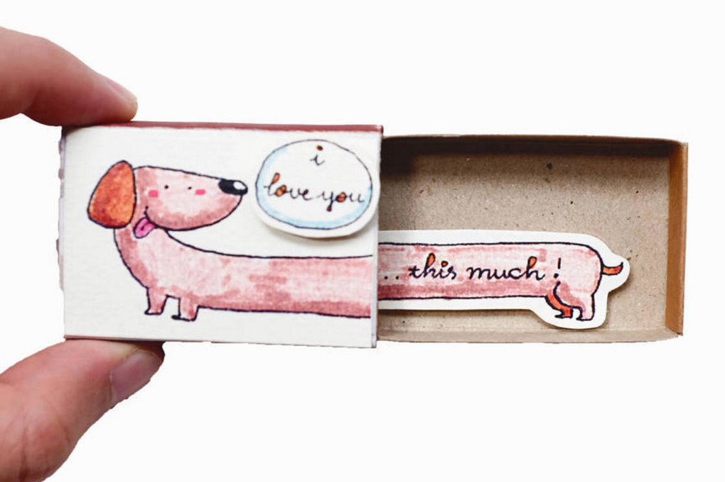

Slide 50
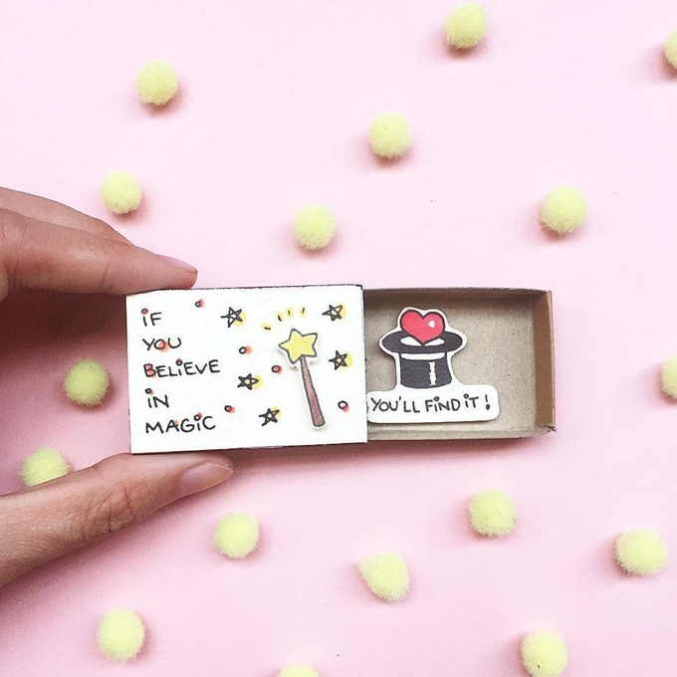

Slide 51
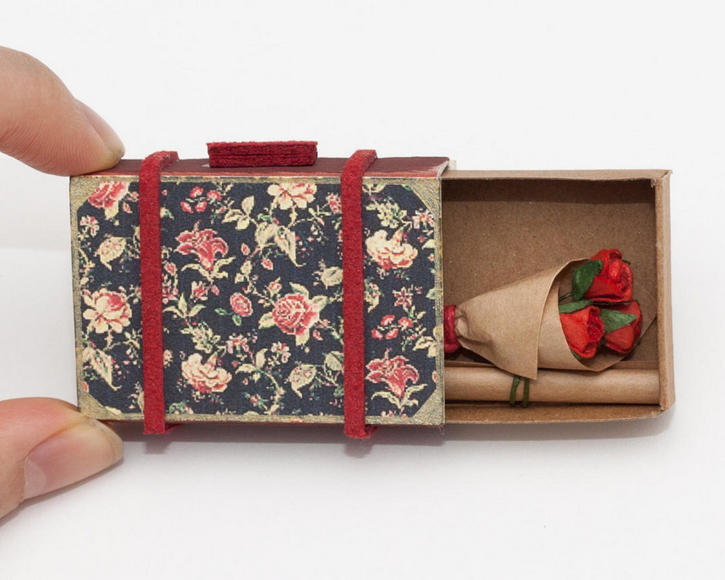

Slide 52
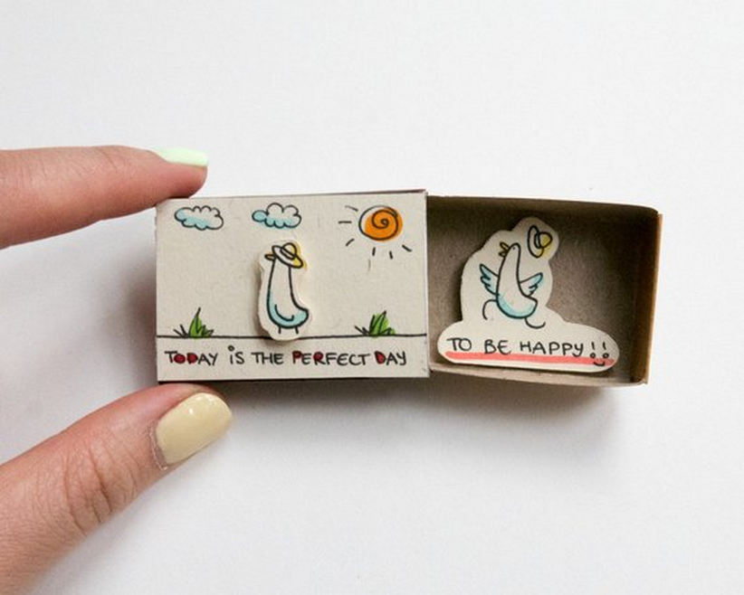

Slide 53
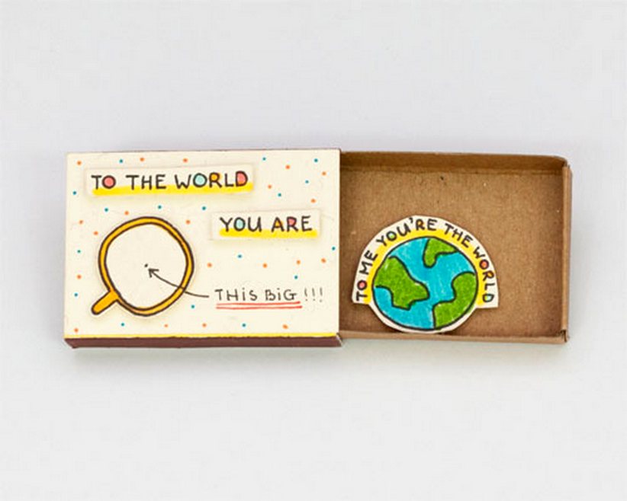

Slide 54
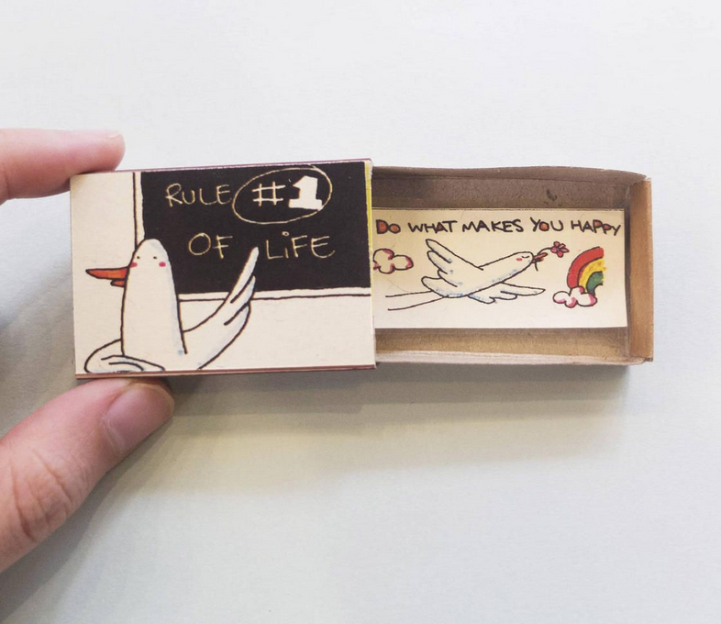

Slide 55
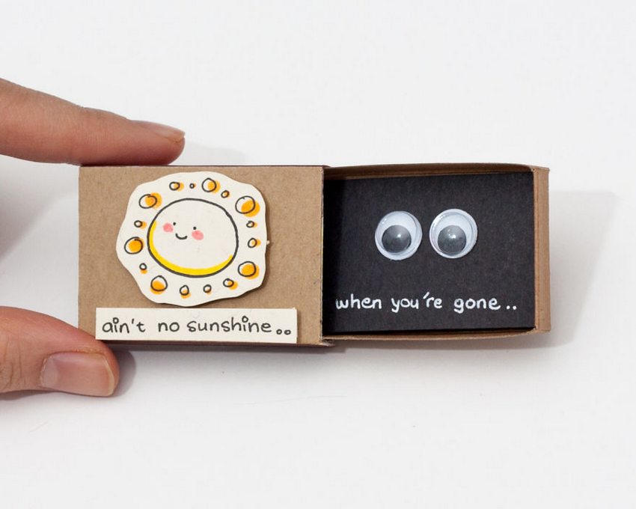

Slide 56
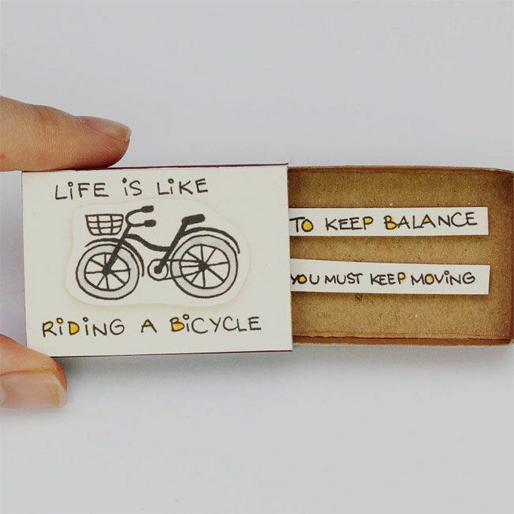

Slide 57
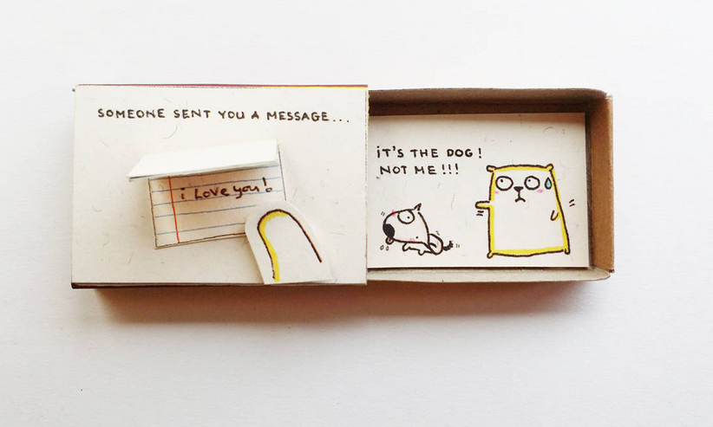

Slide 58
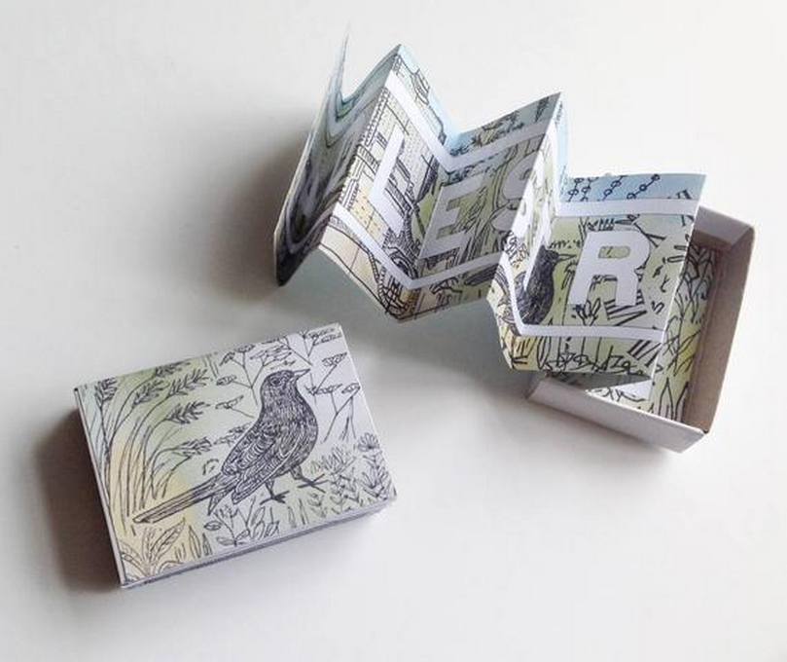

Slide 59
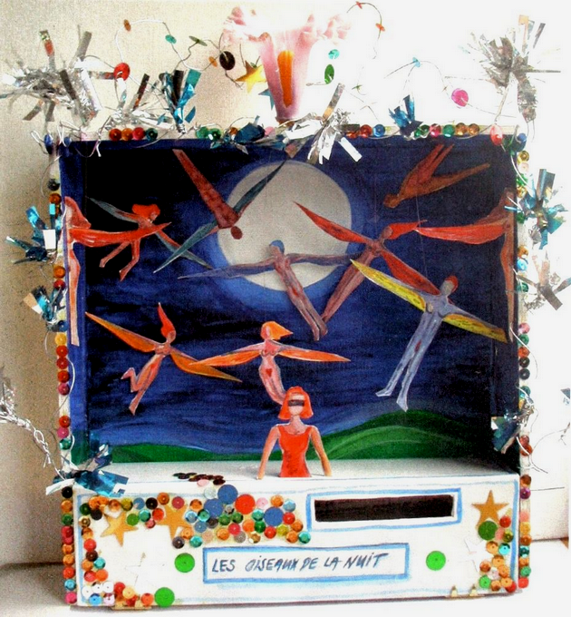
On peut lire le poème par la fente aménagée dans le bas de la boîte.
Un mécanisme permet de l’enrouler et le dérouler.

Slide 60
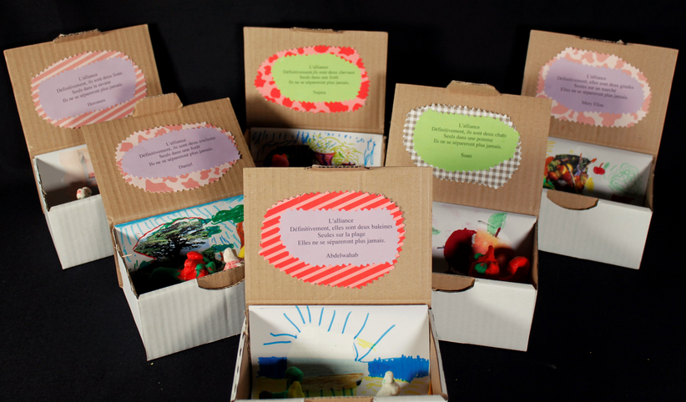

Slide 61
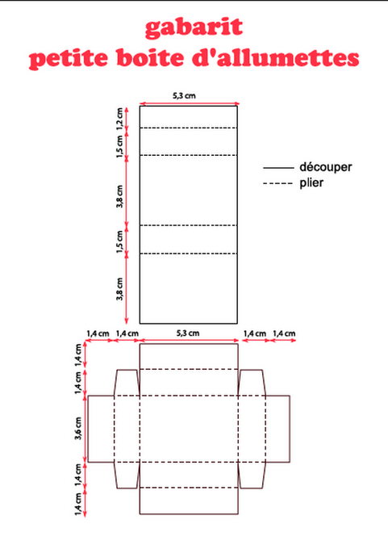

Slide 62
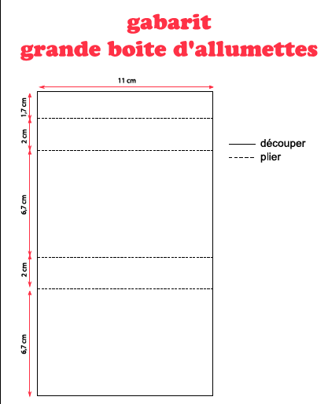
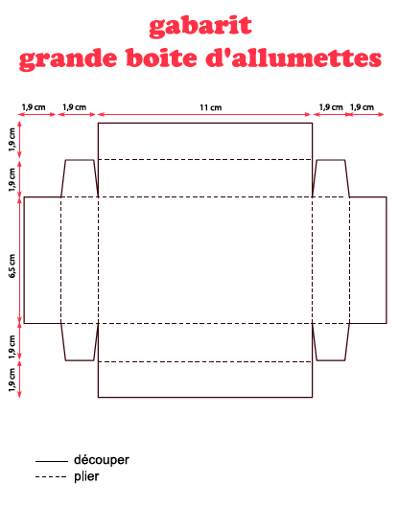

Slide 63





Écrire et illustrer un petit livre
Inviter les élèves à chercher les mots ou les idées qu’ils aiment dans ce poème.
Leur demander de prendre une feuille de papier et de la plier, selon le modèle ci-dessous, pour réaliser un livret.
On dispose alors d’une page de couverture, de trois doubles pages et d’une page de fin.
(2 espaces restreints et 3 plus grands)
Le livret peut être pris dans le sens horizontal ou vertical.
Utiliser tous les espaces disponibles pour écrire ou dessiner à propos du poème.
(On peut, par exemple, réserver la première page au titre et la dernière au nom de l’auteur.)
Variante:
Créer un album « pochette d’allumettes » selon le modèle présenté ci-dessous.
Quelques exemples d’explications pour la fabrication du livret pas à pas
L’album pochette d’allumettes
Le gabarit de l’album

Slide 64
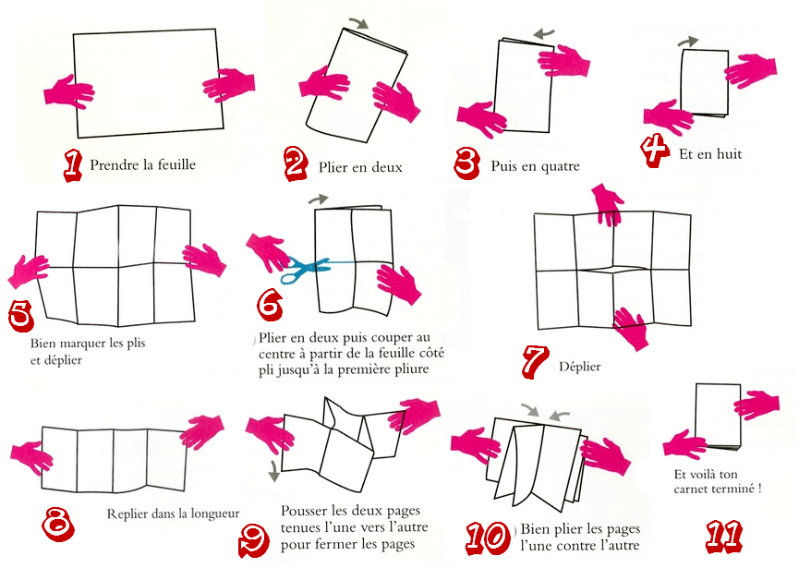

Slide 65
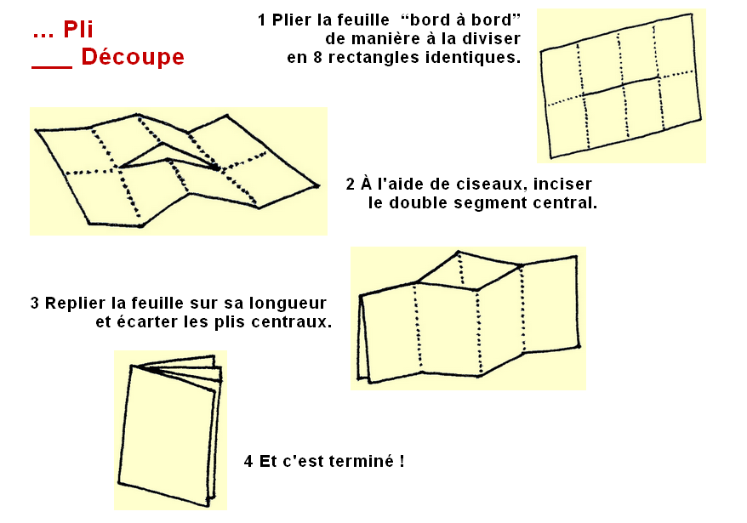

Slide 66
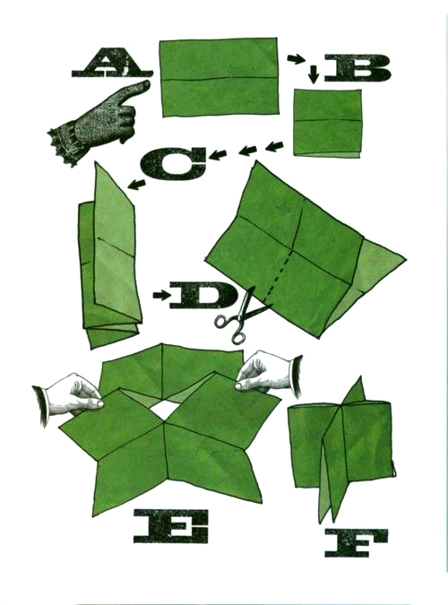

Slide 67
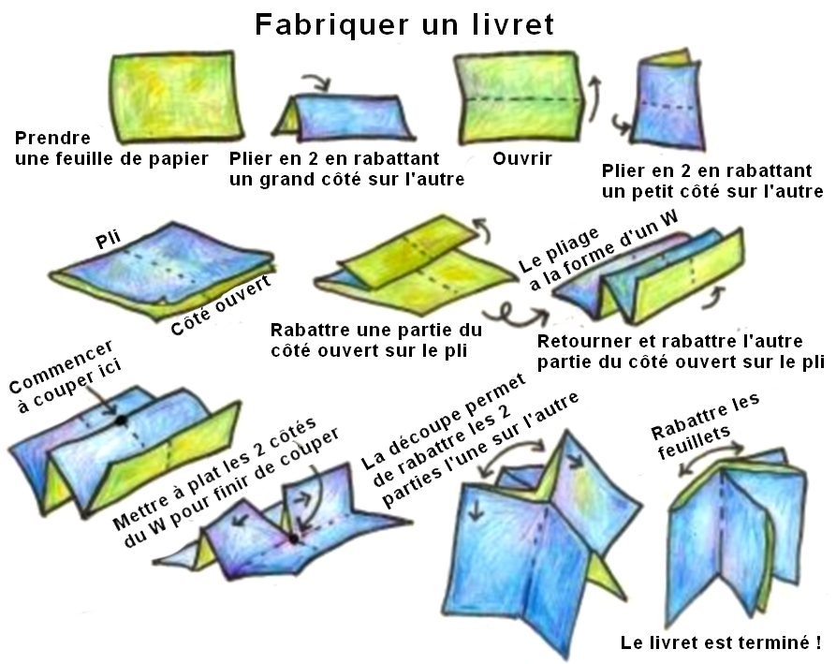

Slide 68
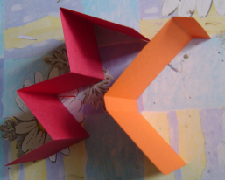
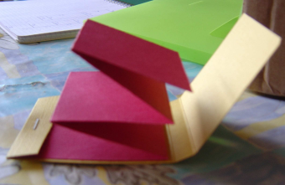
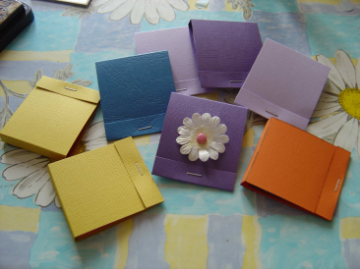
L’album pochette d’allumettes
1 Plier la couverture et l’intérieur comme sur cette illustration
2 Coller la plus grande surface de l’intérieur sur la plus grande surface de la couverture.
Bloquer ensuite le rabat du bas à l’aide d’une agrafe
3 Utiliser toutes les surfaces disponibles pour évoquer le poème par des mots, des dessins ou des images.
(Réserver le dos s’il doit être collé dans le cahier de poésie.)

Slide 69
Gabarit de l’album pochette d’allumettes
(Les dimensions sont exprimées en cm)
5,5
1
6,5
1,5
Couverture
6,5
Intérieur
5,5
4,5
4,5
4,5
4,5
6

Slide 70



















Illustrer et citer en copiant
Lorsqu’on fredonne une chanson, on ne la chante pas en entier. On reprend simplement quelques phrases ou le refrain. Parce qu’il s’agit d’un passage dont on aime la musicalité, ou parce qu’il nous semble facile à retenir.
Pour un poème, on peut faire la même chose en recopiant à la main un court extrait en y intégrant un dessin. Tout comme on joue avec les intonations de notre voix pour chanter, on pourra jouer avec la façon de dessiner les lettres pour écrire. (Sans se soucier des règles ordinaires de l’écriture, car chanter n’est pas parler.)
Inviter les élèves à choisir un court extrait. (Une strophe, un ou deux vers, une ou deux phrases.)
Leur demander de réfléchir au dessin qu’ils auraient envie de réaliser pour l’associer à cet extrait.
Les interroger sur la façon d’associer l’écriture et le dessin. (Le dessin peut être dans le texte ou autour du texte, le texte peut être dans le dessin. Voir les exemples ci-dessous.)
Pour que le texte reste lisible il est souvent préférable d’utiliser des couleurs peu opaques. (De l’encre diluée, de l’aquarelle ou des crayons de couleur.)
Quelques exemples
Joan Miro «Adonides » de Jacques Prévert
Des illustrations de David Clemesha
Mêler dessin peinture et écriture. Jean Michel Basquiat
Des enluminures et des lettrines

Slide 71
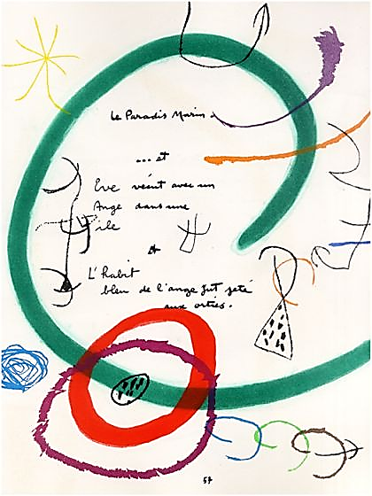

Slide 72
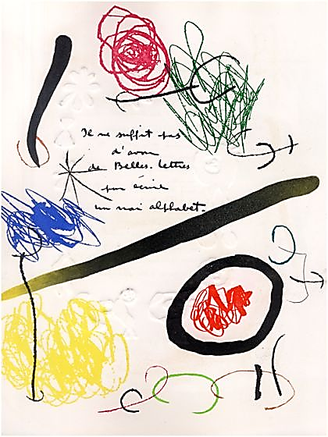

Slide 73
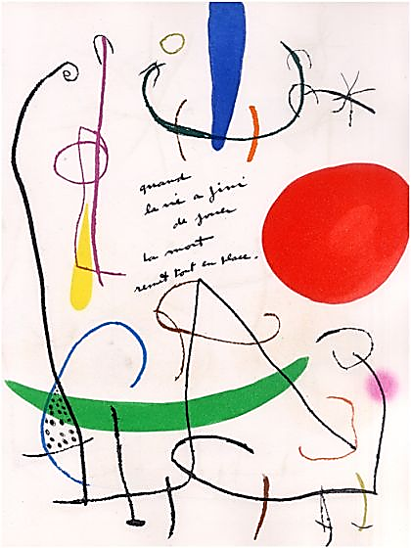

Slide 74
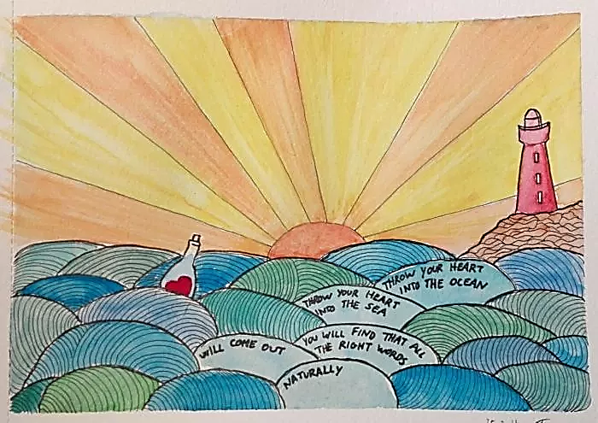

Slide 75
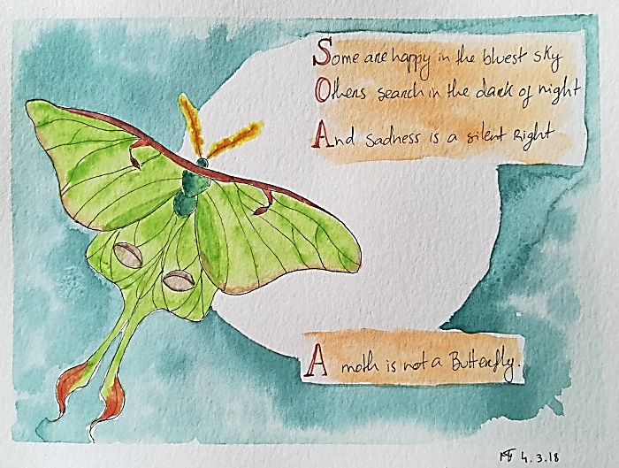

Slide 76
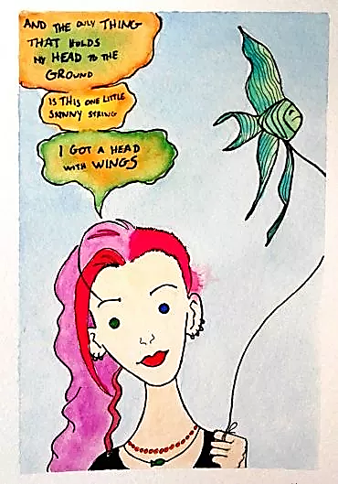

Slide 77
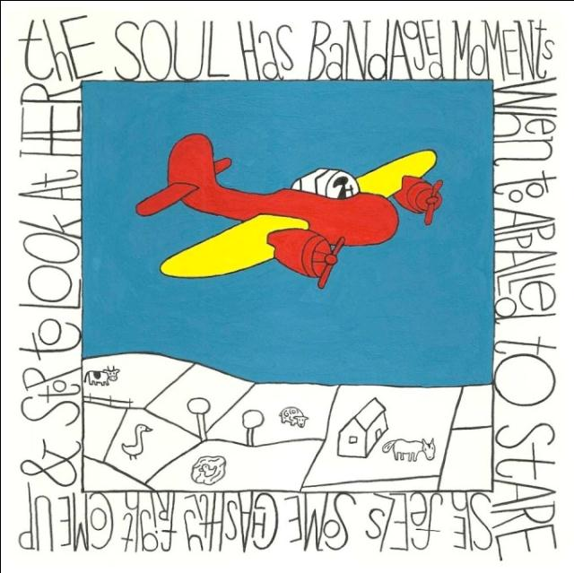
The Soul has Bandaged moments —
When too appalled to stir —
She feels some ghastly Fright come up
And stop to look at her —
Extrait de poème d’Emily Dickinson

Slide 78

I like to see it lap the Miles –
And lick the Valleys up —
And stop to feed itself at Tanks —
And then — prodigious step
Extrait de « Railway train »
Emily Dickinson

Slide 79

A narrow wind complains all day
How some one treated him;
Nature, like us, is sometimes caught
Without her diadem.
Extrait de poème d’Emily Dickinson

Slide 80

I did not reach Thee
But my feet slip nearer every day
Three Rivers and a Hill to cross
One Desert and a Sea
Extrait de poème d’Emily Dickinson

Slide 81


Slide 82


Slide 83


Slide 84


Slide 85


Slide 86


Slide 87


Slide 88


Slide 89


Slide 90















Considérer le texte autrement, inscrire
Nous sommes habitués à prendre connaissance de textes imprimés ou manuscrits sur du papier. Lorsque l’écrit est inscrit sur un support inhabituel, on le considère autrement.
Inviter les élèves à choisir un court extrait. (Une strophe, une ou deux phrases, voire un seul mot.)
Leur proposer de l’inscrire sur un support inhabituel (papier journal imprimé, bois, pierre, feuille, métal, verre…) Il faudra alors réfléchir aux outils nécessaires pour que l’inscription devienne lisible (pinceaux et peinture, marqueurs…)
Variante:
Écrire le texte de façon inhabituelle. Verticalement par exemple..
Quelques exemples
Œuvres d’Alighiero e Boettti. (Messages à lecture verticale sont tissés par des femmes Afghanes.)

Slide 91


Slide 92


Slide 93


Slide 94


Slide 95


Slide 96


Slide 97


Slide 98


Slide 99

« Niente da veder e niente da nascondere »
« Rien à voir et rien à cacher »

Slide 100

« Un’idea brillante »
« Une idée brillante »

Slide 101

« Far quadrare tutto »
« Tout va bien »

Slide 102

« Divine astrazioni »
« Abstraction divine »

Slide 103

« Entre chien et loup»

Slide 104

« Ammazzare il tempo »
« Tuer le temps »

Slide 105

« Avere fame di vento »
« Avoir faim de vent »

Slide 106












Écrire à… L’art postal.
Quand on aime un poème, on a envie de le partager.
Et si on envoyait ce poème, à un proche, à un élu de la République, à une association impliquée dans la lutte contre les violences…
Inviter les élèves à réfléchir à l’identité des destinataires possibles.
Leur demander de réfléchir à la manière de décorer l’enveloppe et d’écrire ou d’imprimer le texte du poème qui sera placé à l’intérieur. Les amener à réfléchir à l’utilisation de tous les espaces offerts par l’enveloppe pour ajouter des mots ou des dessins en relation avec le poème.
Il ne reste plus ensuite qu’à envoyer le poème.
Comme lors d’un lâcher de ballons ou du jet d’une bouteille à la mer, il y aura peut-être un retour. Qui sait?
Quelques exemples d’art postal
Fabienne Ichtchenko Burdet
Sylvie Graindorge
Chris Besser
Les enveloppes décorées du facteur Pioche
Utiliser toutes les faces de l’enveloppe

Slide 107


Slide 108


Slide 109


Slide 110


Slide 111


Slide 112


Slide 113


Slide 114


Slide 115


Slide 116


Slide 117


Slide 118


Slide 119
Copier la poésie (extraits d’un article de Serge Martin)
L’habitude scolaire de recopier des poèmes peut-être considérée de deux façons : soit il s’agit d’occuper les élèves en assurant les compétences de base (manuscrites et orthographiques), soit il s’agit de considérer une telle activité comme une véritable activité intellectuelle non dénuée de sensations qui touchent à une physique de la lecture ainsi que Walter Benjamin le signalait dans un beau texte (« Objets de Chine ») dont voici un extrait:
« La force d’une route de campagne est autre, selon qu’on la parcourt à pied, ou qu’on la survole en aéroplane. La force d’un texte est autre également, selon qu’on le lit ou qu’on le copie. Qui vole voit seulement la route s’avancer à travers le paysage : elle se déroule à ses yeux selon les mêmes lois que le terrain qui l’entoure. Seul celui qui va sur cette route apprend quelque chose de sa puissance, et apprend comment, de cet espace qui n’est pour l’aviateur qu’une plaine déployée, elle fait sortir, à chacun de ses tournants, des lointains, des belvédères, des clairières, des perspectives, comme l’ordre d’un commandant qui fait sortir des soldats du rang. Il n’y a que le texte copié pour commander ainsi à l’âme de celui qui travaille sur lui, tandis que le simple lecteur ne découvre jamais les nouvelles perspectives de son intériorité, telles que les ouvre le texte, route qui traverse cette forêt primitive en nous-mêmes, qui va toujours s’épaississant : car le lecteur obéit au mouvement de son moi dans l’espace libre de la rêverie, tandis que celui qui copie le soumet à une discipline. Aussi l’art chinois de copier les livres fut-il la garantie incomparable d’une culture littéraire, et la copie une clé pour les énigmes de la Chine. » ( Walter Benjamin, 1950, 115-116)
Demander régulièrement de copier des poèmes pour les lire demande de laisser les élèves effectuer ce travail à leur guise, c’est-à-dire en leur donnant le temps à l’issue de l’activité d’échanger rapidement sur leurs pratiques de la copie.
D’autant plus qu’en poursuivant la proposition de Walter Benjamin et se rappelant du fait que les chinois calligraphient, on peut suggérer aux élèves de dessiner au cœur même de leur activité de copie. Plutôt que de séparer le dessin et la copie comme le faisait le cahier de poésies traditionnel, il serait judicieux d’engager les élèves à dessiner en même temps qu’ils copient. Non pour tout confondre, encore qu’un continu de la pensée du lecteur peut s’y inscrire, mais pour donner (prendre) le temps de la lecture.
Les questions naïves des élèves copiant un texte sont des questions fondamentales de lecture : « pourquoi, comment aller à la ligne ? », « pourquoi, comment couper un mot ? », « pourquoi, comment des majuscules, des signes de ponctuation… ? » « pourquoi, comment disposer dans la page ? », etc.
Tenant compte de ces objectifs et des possibilités d’accorder toute son importance à l’activité de copie de poèmes voire, de préférence, d’extraits choisis de poèmes, il paraît judicieux de continuer à utiliser le cahier de poésie. Cela demande alors de le transformer de deux points de vue : varier son format et surtout ne plus opposer texte et illustration en recherchant des formes libres d’association et en laissant s’accumuler des essais de copie mêlant écrits et dessins.

Slide 120



